Slide 1
Δ. Ι. Ε. Κ. ΣΙΝΔΟΥ Ειδικότητα : Βοηθός Φυσικοθεραπείας
Μάθημα: Κινησιοθεραπεία
‘Περιγραφή της κίνησης’
ΕκπαιδεύτριΕΣ: ΚΑΜΠΡΑΓΚΟΥ ΕΥΤΥΧΙΑ PT, MSc NDT BOBATH therapist Μαλτέζου Ελένη MSc., Cert. Mdt
Β ΕΞΑΜΗΝΟ 2022-2023

Slide 2
Κινησιοθεραπεία
Ορισμός:
Οποιαδήποτε μικρή ή μεγάλη αλλαγή της θέσης του σώματος στο χώρο.
Το βασικότερο «εργαλείο» μίας θεραπευτικής συνεδρίας είναι η κίνηση, η οποία θεραπευτικά συνιστά την κινησιοθεραπεία.
Ο φυσικοθεραπευτής θα πρέπει να γνωρίζει :
τη φυσιολογική ανθρώπινη κίνηση,
πώς κινείται το ανθρώπινο σώμα ,
πώς ένα σώμα ηρεμεί και
με ποιον τρόπο ορισμένα αίτια αλλάζουν αυτά τα κινητικά δεδομένα.

Slide 3
Η κινησιοθεραπεία σαν θεραπευτικό μέσο εφαρμόζεται με :
Παθητική κίνηση
Υποβοηθούμενη κίνηση
Ενεργητική κίνηση
Ενεργητική κίνηση με αντίσταση.

Slide 4
Παθητική
(δεν υπάρχει εκούσια μυϊκή σύσπαση)
Απλή παθητική.
Βίαιη παθητική.
Ειδικοί χειρισμοί.
Ενεργητική
(υπάρχει ενεργητική σύσπαση των μυών)
Αναρτώμενη (κατακόρυφη ή αξονική).
Υποστηριζόμενη.
Υποβοηθούμενη.
Απλή ενεργητική.

Slide 5
Σκοποί της κινησιοθεραπείας είναι:
η διατήρηση της καλής κινητικότητας των αρθρώσεων,
η πρόληψη της δυσκαμψίας,
η αποκατάσταση παραμορφώσεων,
η διατήρηση της ελαστικότητας και της καλής κυκλοφορίας του αίματος στα μαλακά ενδαρθρικά και εξωαρθρικά στοιχεία και
η αύξηση της μυϊκής δύναμης

Slide 6
Περιγραφή της κίνησης
Η περιγραφή της κίνησης ξεκινάει πάντα από μία καθολικά αποδεκτή θέση, την ανατομική θέση, κατά την οποία το ανθρώπινο σώμα με τα μέλη του βρίσκεται σε συγκεκριμένη θέση.
Συγκεκριμένα:
● Τα άνω άκρα, οι βραχίονες και οι αγκώνες βρίσκονται σε έκταση και το αντιβράχιο σε υπτιασμό
● Το κεφάλι κοιτάει μπροστά
● Τα κάτω άκρα βρίσκονται σε έκταση, δηλ. τα ισχία σε έκταση και σε ελαφρά έξω στροφή και τα γόνατα σε έκταση
● Η σπονδυλική στήλη είναι ευθειασμένη.

Slide 7
Τροχιά της κίνησης
Ως τροχιά κίνησης μπορούμε να ορίσουμε το σύνολο των διαδοχικών θέσεων από τις οποίες περνάει το κινούμενο μέλος ή ολόκληρο το σώμα.
Από ποιους παράγοντες εξαρτάται η φυσιολογική τροχιά μίας άρθρωσης:
Από τον τύπο και το σχήμα των αρθρικών επιφανειών
Από τον αρθρικό θύλακα
Από τις μυοτενοντώδεις κατασκευές που περιβάλλουν την άρθρωση.
Η τροχιά καταγράφεται στο:
Οβελιαίο επίπεδο (Sagital).
Μετωπιαίο επίπεδο (Frontal).
Εγκάρσιο επίπεδο (Transverse).

Slide 8
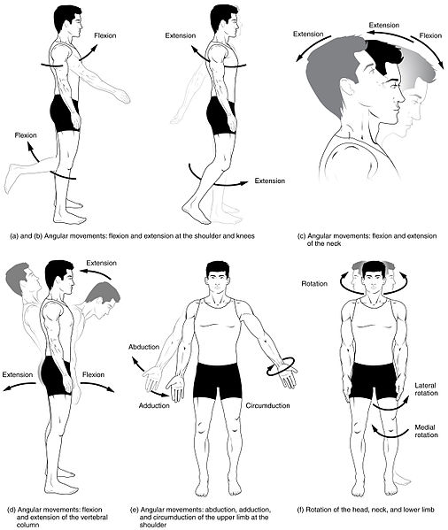
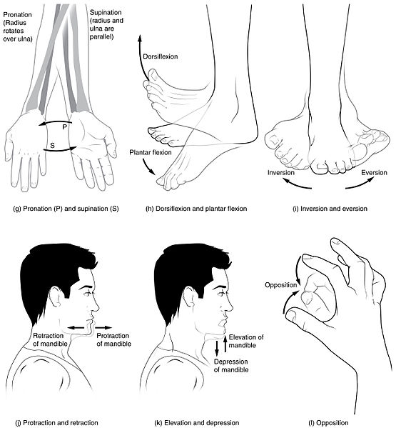
Παραδείγματα τροχιάς κίνησης

